Slide 1


স্বাগতম

Slide 2
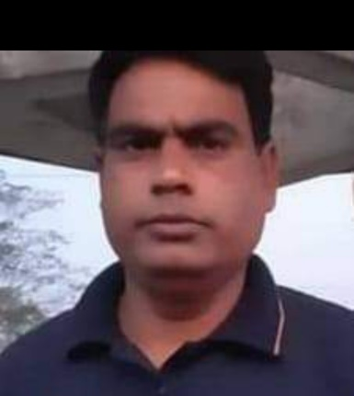

পরিচিতি
মোঃ আব্দুর রহিম
সহঃ শিক্ষক (ডিজিটাল প্রযুক্তি)
সুন্দরগ্রাম পুটিকাটা দ্বি-মুখী উচ্চ বিদ্যালয়।
রাজারহাট, কুড়িগ্রাম।
ই-মেইলঃ- rahimsphs@gmail.com
মোবাইল- 01753577354
শিখন অভিজ্ঞতা 3- তথ্য প্রযুক্তির মাধ্যমে ভার্চুয়াল পরিচিতি তৈরি
সেশন 2-নিজের ভার্চুয়াল পরিচিতি তৈরি

Slide 3
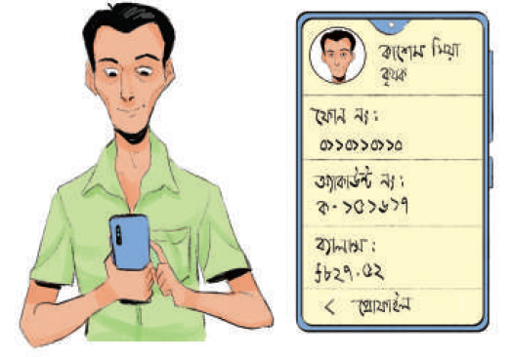
ভার্চুয়াল পরিচিতি বা ভার্চুয়াল প্রোফাইল তৈরী কেন প্রয়োজন এবং কেন আমাদের নৈতিক দিক বিবেচনা করতে হবে?
চলো আমরা এ বিষয়ের উপর তথ্য ছক ৫.২.১ নিরবে সকলে পাঠ করি

Slide 4
প্রোফাইল দুই ধরনের
পাবলিক শেয়ারিংঃ সবার জন্য প্রকাশ করাকে বলা হয় পাবলিক শেয়ারিং।
প্রাইভেট শেয়ারিংঃ আর যদি ব্যাক্তিগত তথ্য নির্দিষ্ট কার ও সঙ্গে বিনিময় করি, সেটাকে বলা হয় প্রাইভেট শেয়ারিং।

Slide 5
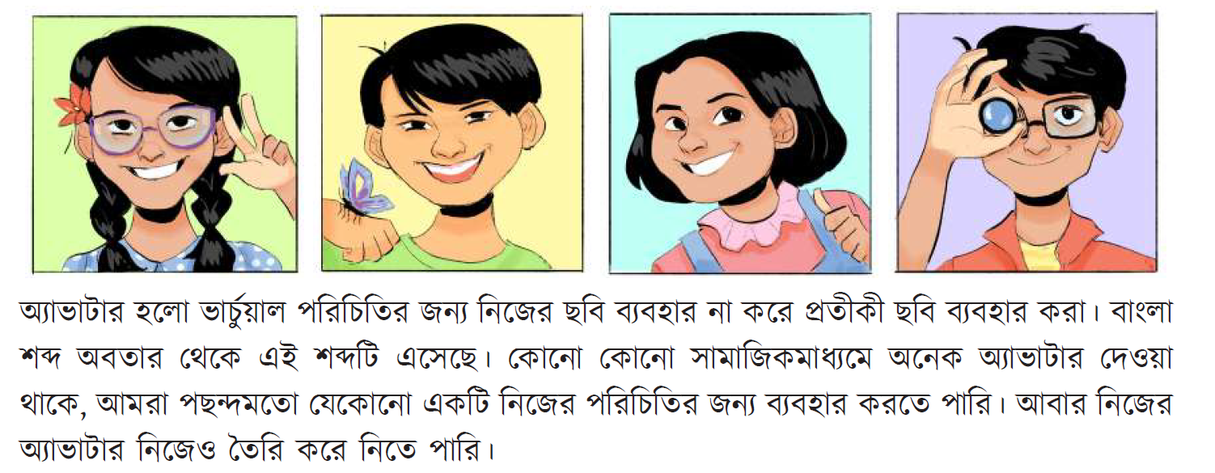
আমরা এখন যে কোন ব্রাউজার অপেন করে সার্চবারে www.mygov.bd লিখে সার্চ দিব।

Slide 6
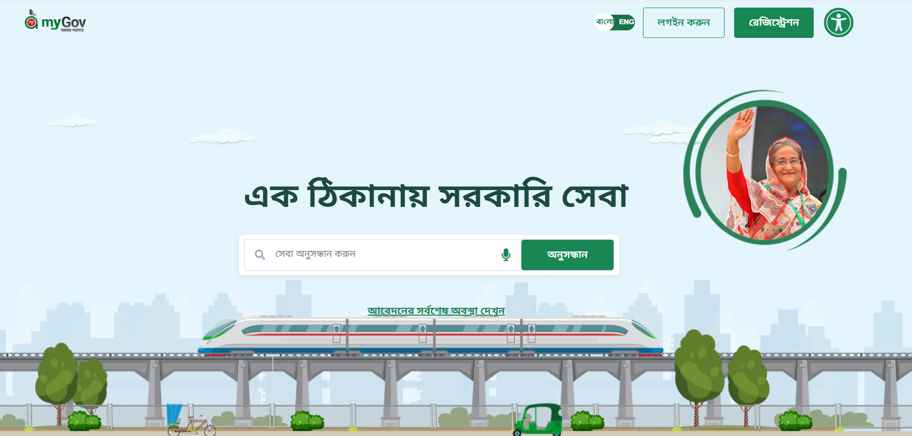
নিচের ছবি দেখি এবং কোথায় রেজিষ্ট্রেশন কথাটি আছে তা খুজে বের করি ও সেটিতে ক্লিক করি।

Slide 7
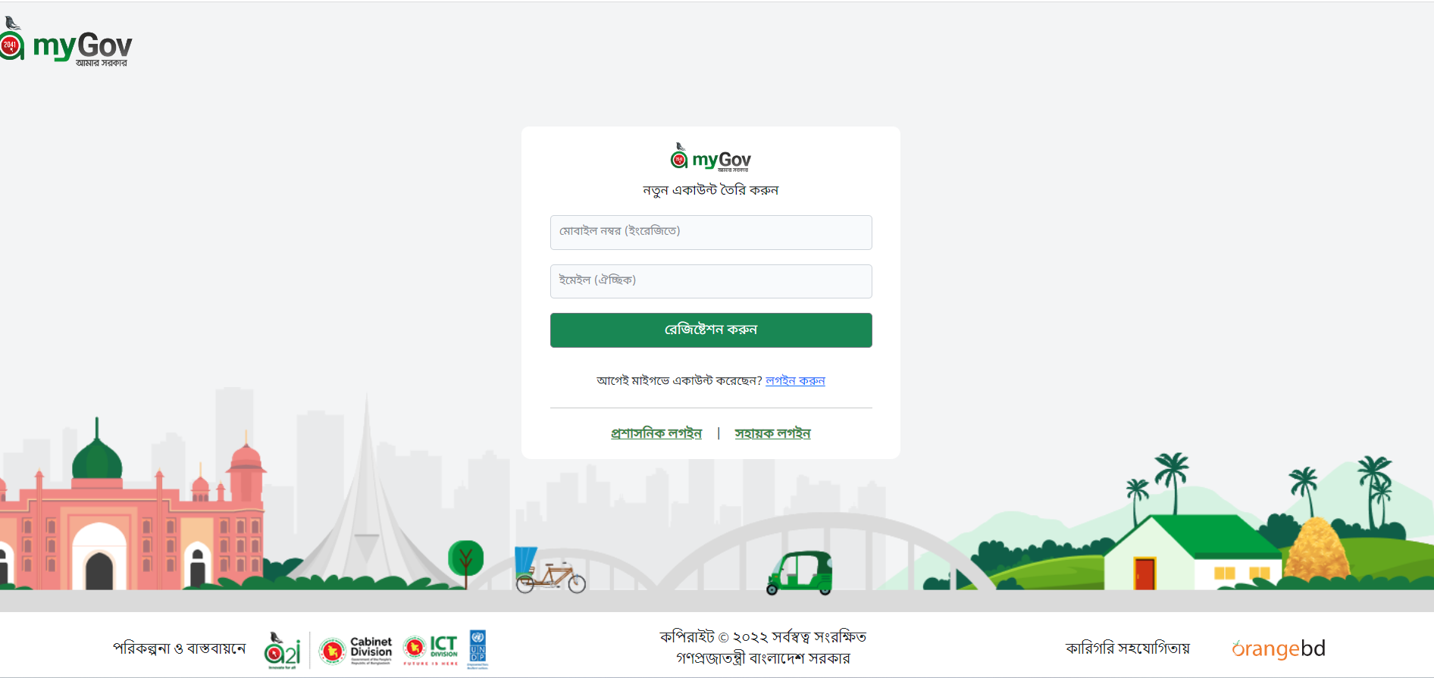
এ রকম একটি ইন্টারফেস পাব
মোবাইল নম্বর অথবা ইমেইল দিয়ে রেজিষ্ট্রেশন এ ক্লিক করতে হবে।

Slide 8
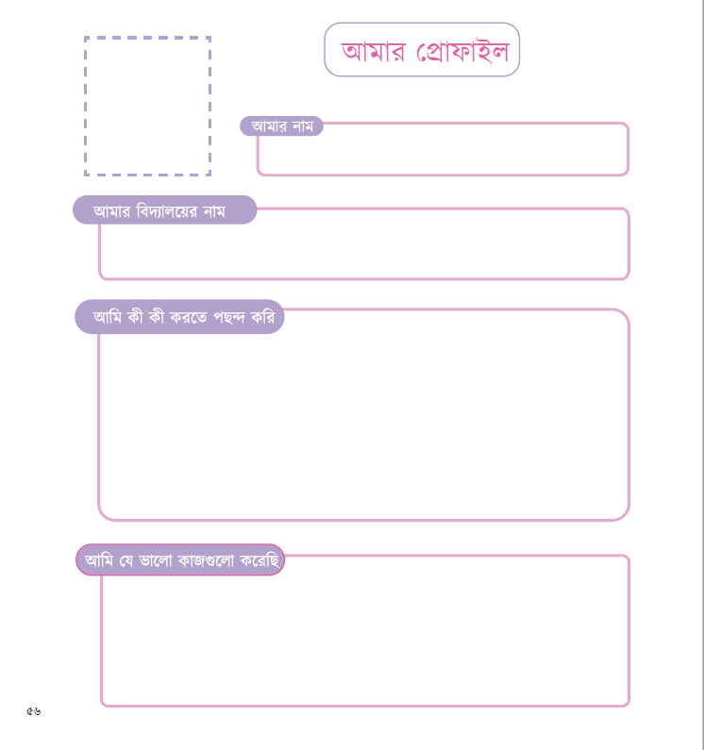
বাড়ির কাজ
ছবির ফাকা জায়গায় পছন্দমতো একটি অ্যাভাটার আঁকতে হবে।

Slide 9

ধ
ন্য
বা
দ

